Slide 1
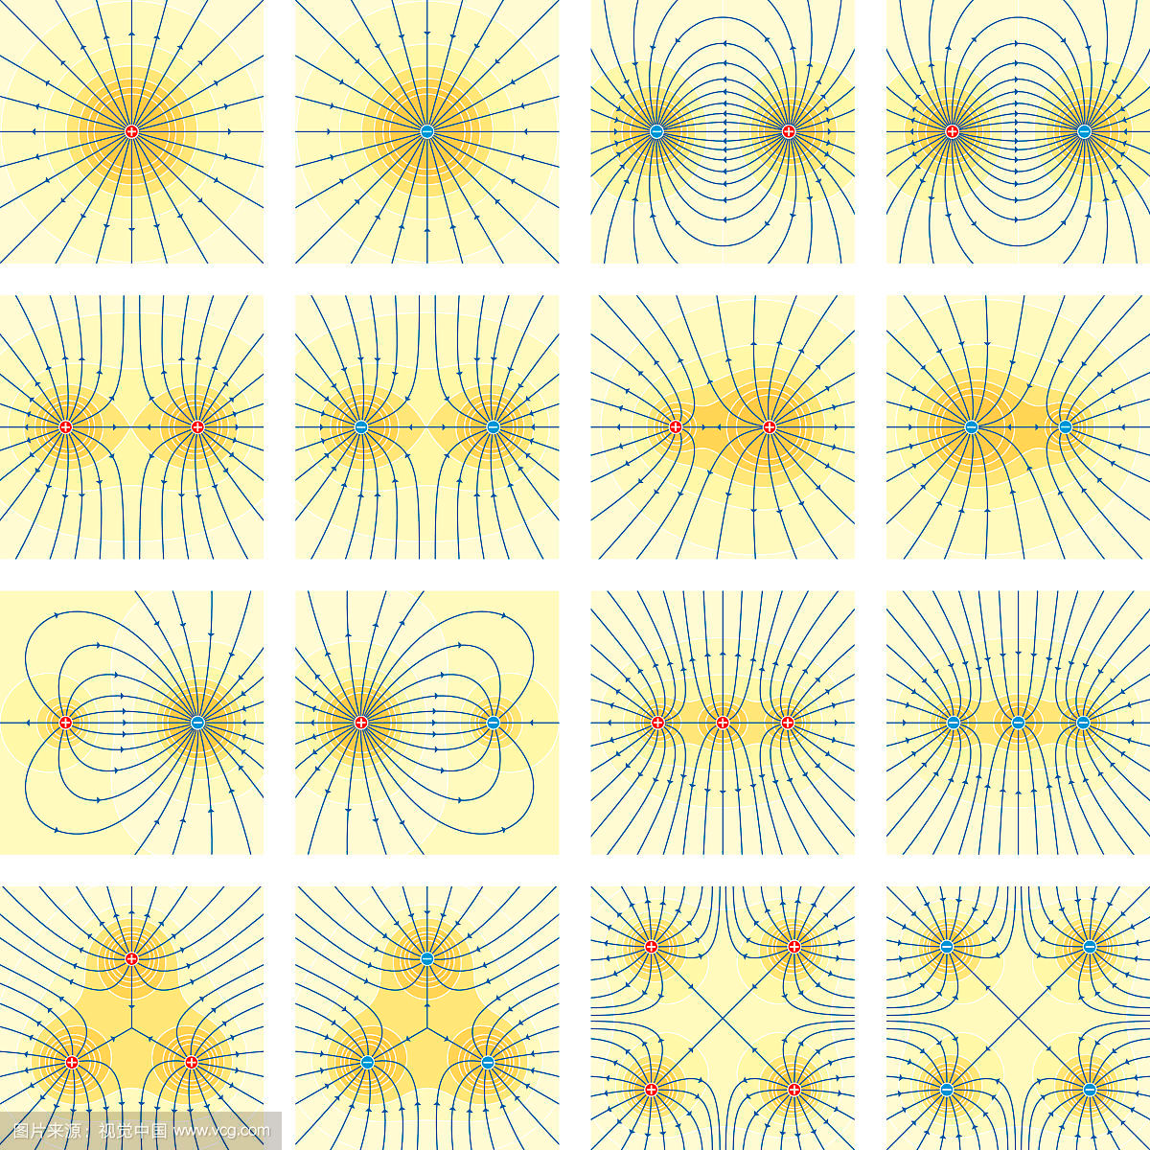
普 通 物 理 下 册

Slide 2
本 学 期 主 要 学 习 内 容
静电场
稳恒磁场
电磁感应与电磁场
波动光学
电磁学
·近代物理基础

Slide 3

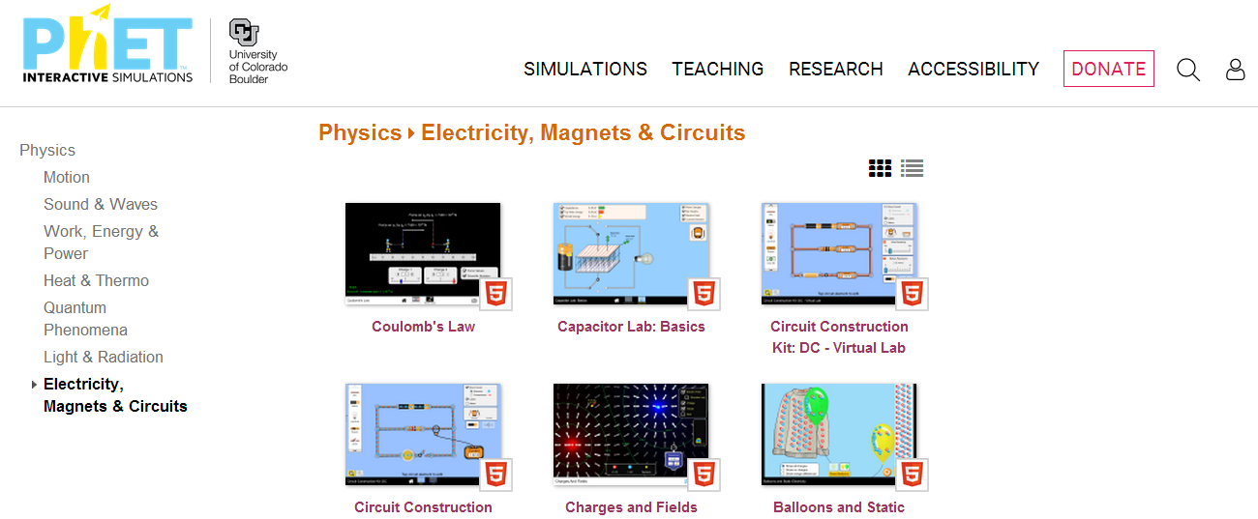
参考资料
参考书：
程守洙 《普通物理学》
赵凯华 《新概念物理教程》
网络资源：
中国慕课: https://www.icourse163.org/
演示动画：https://phet.colorado.edu/ （PHET）

Slide 4
电磁学：
麦克斯韦方程组
静电场
电磁感应
随t变化
稳恒磁场

Slide 5
静电学&静磁学
库仑力
电场强度
电荷
电场
电势
电势差
电势能
电场线
通 量
环 流
磁力线
磁场
磁感应强度
洛伦兹力

Slide 6
第10章 静电场
§10.1 电荷 库仑定律
§10.2 电场 电场强度
§10.3 高斯定理
§10.4 静电场力的功 电势
§10.5 等势面 电场强度和电势的关系
§10.6 静电场中的导体
§10.7 静电场中的电介质
*§10.8 电介质中的电场
*§10.9 电容器的电容
*§10.10 电场的能量

Slide 7
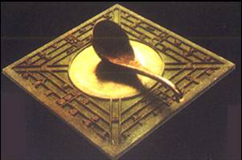
电磁自然现象记载
雷电、摩擦起电、磁石
春秋时代《管子⋅地数》（公元前770年）
“上有慈石者，其下有铜金。”
东汉王充《论衡⋅是应》
“司南之杓，投之于地，其柢指南。”
《论衡⋅乱龙》
“顿牟缀芥，磁石引针”
公元前585年，古希腊哲学家泰勒斯（Thales）
记载了摩擦起电，磁石引铁的现象。

Slide 8
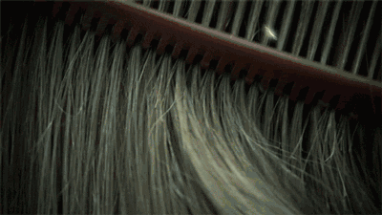


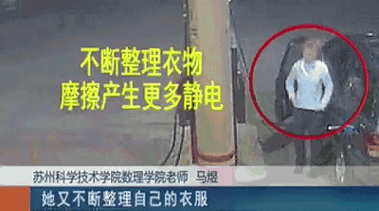
无处不在的静电

Slide 9
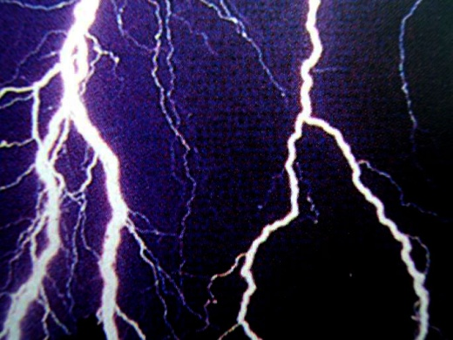
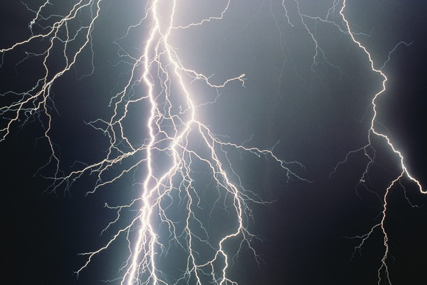

可怕的雷电：
闪电的的平均电流是3万安培，最大电流可达30万安培。闪电的电压很高，约为1亿至10亿伏特。一个中等强度雷暴的功率可达1千万瓦，相当于一座小型核电站的输出功率。

Slide 10
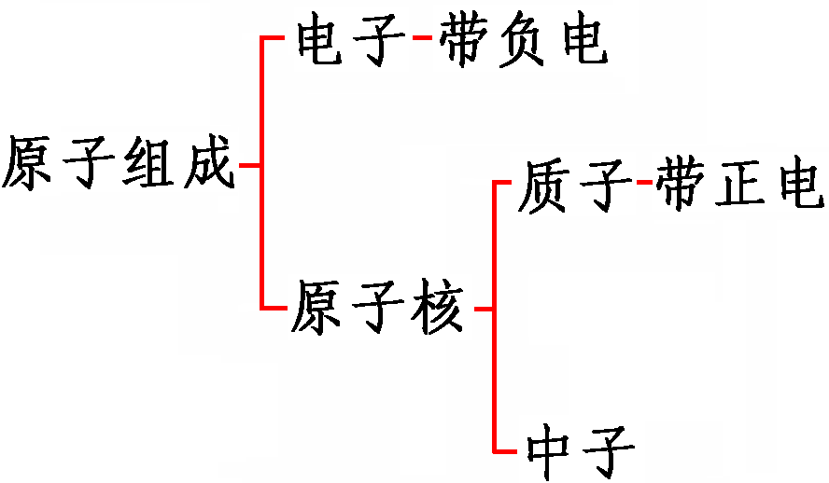

§10-1 电荷 库仑定律
一、电荷和电荷的性质
电荷是物质的一种基本属性
种类：正电荷 “+”、负电荷 “-”
性质：同号相斥、异号相吸
电量：物体电荷多少的量度
单位：库仑 ( C )
1. 电荷守恒定律
物理学中的基本定律之一!

Slide 11
2.电荷的量子化
电荷： q=Ne N=1.2.3……
1986年推荐值： e = 1.60217733 ×10⁻¹⁹ C
思考：1 C电荷相当于多少元电荷的电量？
3. 相对论不变性
实验还表明：一个电荷的电量与其运动状态无关.

Slide 12
二、库仑定律
1785年，库仑通过扭称实验得到:
真空中两个静止的点电荷之间的作用力(称为静电力)，与它们所带电量的乘积成正比，与它们之间距离的平方成反比，作用力的方向沿着这两个点电荷的连线.
数学表达式:
SI位制中： q — 库仑(C) , F — 牛顿(N) , r —米(m)
= 8.9880×10 ⁹ N·m²/C²

Slide 13
真空中介电常数： ε₀ =8.85×10⁻¹² C⁻²·N⁻¹·m⁻²
库仑定律适用的条件：
真空
点电荷
施力电荷对观测者静止(受力电荷可运动)

Slide 14
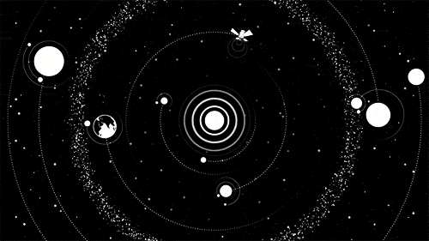
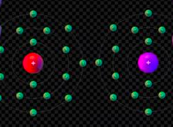
万有引力
Vs
库仑力
平方反比律
k= 8.9880×10 ⁹ N·m²/C²
存在任何物体之间
存在两个带电体之间，可吸引可排斥
只有吸引作用

Slide 15
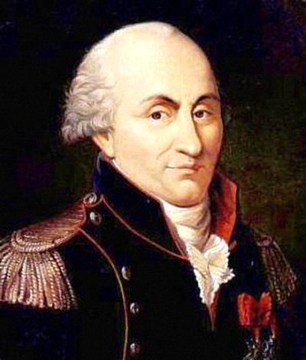
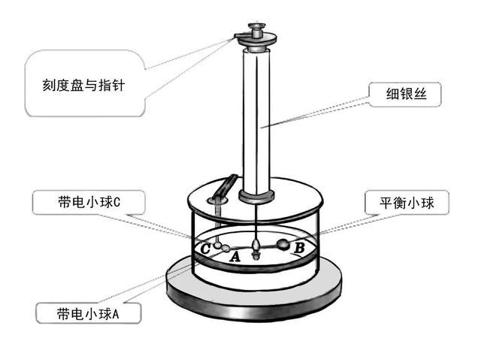
扭秤实验“揭秘”

Slide 16
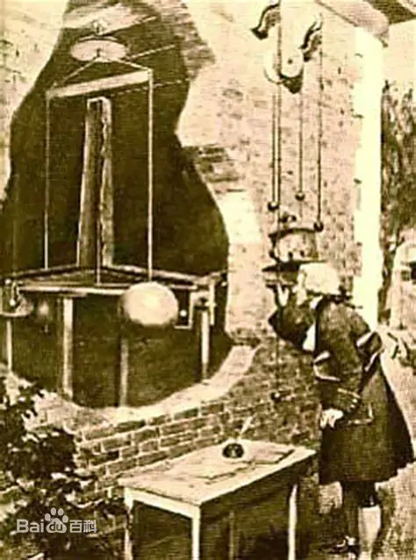
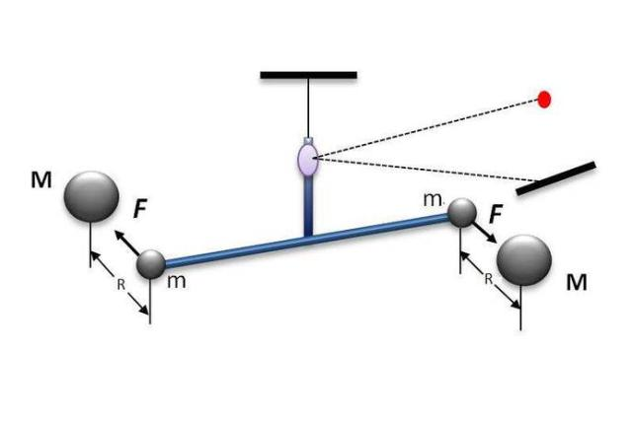
卡文迪许扭秤实验

Slide 17
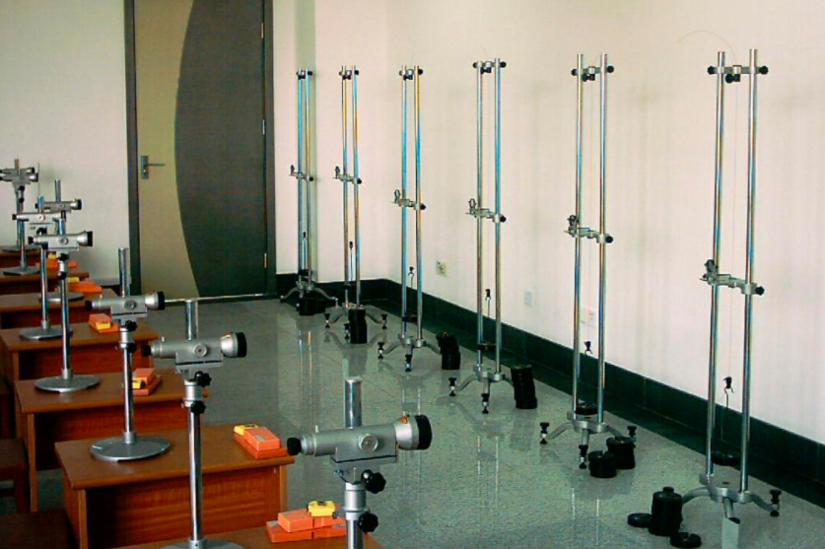
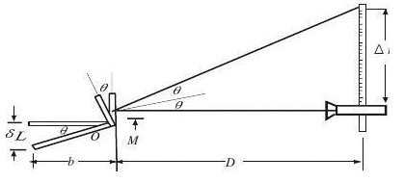
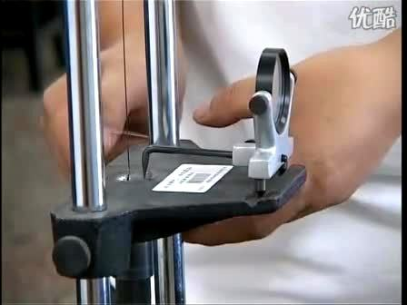
杨氏模量的测量

Slide 18
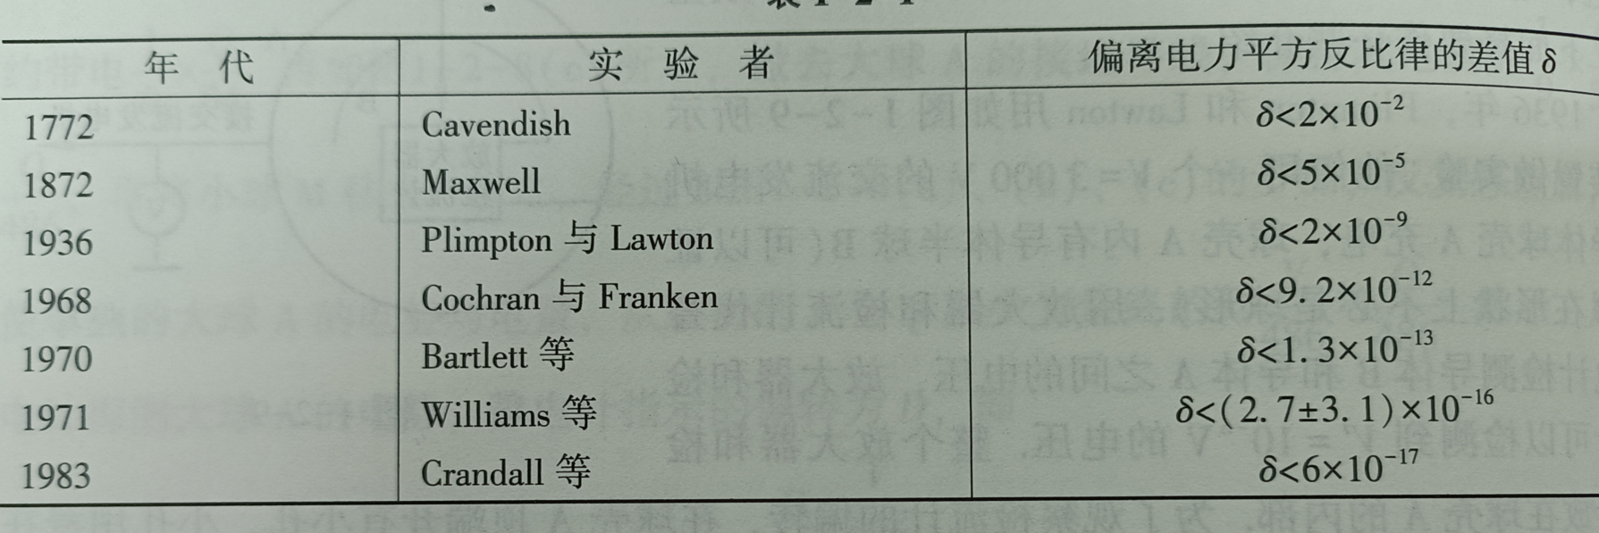
思考：刚好就是平方反比？

Slide 19
§10-2 电场 电场强度
一、电场
电荷使位于其周围空间中的其他电荷受到电力的作用。表明电荷周围存在着的一种特殊物质－电场。
电场
电荷
电荷
电力又称电场力。
电场
静电场：静止电荷所产生的电场。
电场的两个重要性质：
力 的 作 用
作功的本领

Slide 20
二、电场强度
1. 定义
从“力”的角度来描述场中各点电场的强弱和方向。
试验电荷q₀放在电场中某一点则有
分布场
q₀
场源
逐点实验表明， 比值与q₀无关, 而与场源性质，试验电荷在场中位置，场内介质分布有关.

Slide 21
电场强度
普适
是矢量，是空间坐标点的函数.
单位：牛/库（N/C），V/m
2.场强的叠加原理
场强的叠加原理
一组点电荷所激发的电场中某点的电场强度等于各点电荷单独存在时在该点激发的电场强度的矢量和。
q₂
q₁

Slide 22
3.场强的计算
(1)点电荷在真空中的场强(最简单，最基本)
q₀
场点
点电荷场源q
(相对观测者静止)
从源电荷指向场点
场分布呈中心对称
r→0 ，E→∞
×
点电荷无意义

Slide 23
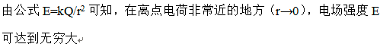
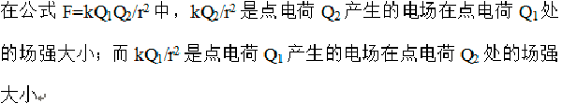
练习1：
关于电场强度E=F/q的描述正确的是（）
A、 E与F成正比
B、 E是描述电场各点性质的物理量，与试验电荷无关
C、公式E=F/q只适用于真空中点电荷产生的电场
D
E、
F、

Slide 24
(2) 点电荷系的场强
总场强:
q_{i}
场强在坐标轴上的投影
一般地，先将各场强在坐标上投影，然后得到各分量之和，最后写出合场强的矢量形式。

Slide 25
p
(3) 连续带电体的电场
dq
p
dq
注意上式为矢量体积分,电荷元随不同的电荷分布应表达为
体电荷分布 dq= ρ dV
面电荷分布 dq= σ dS
线电荷分布 dq= λ dl

Slide 26
例1: 电偶极子:如图,一对等量、异号的点电荷(+q、-q), 当 r>>l时, 电偶极矩 ,计算A点和B点的场强 .
解：
分析：属于两个点电荷组成的点电荷系统
y
对A点： +q和-q 的场强 分别为
B
0
x
A
r

Slide 27
对B点：
y
θ
B
B点总场强大小
r
0
x
A
结论:

Slide 28
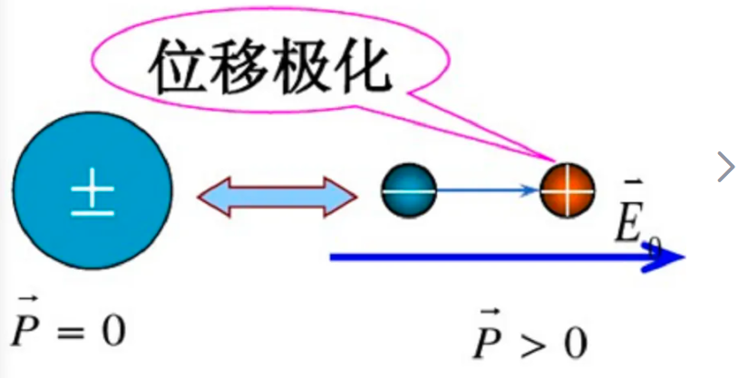
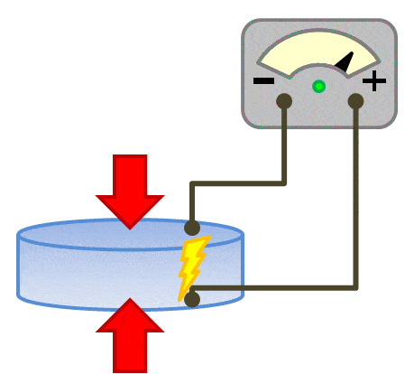
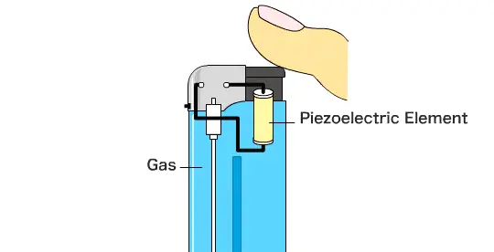
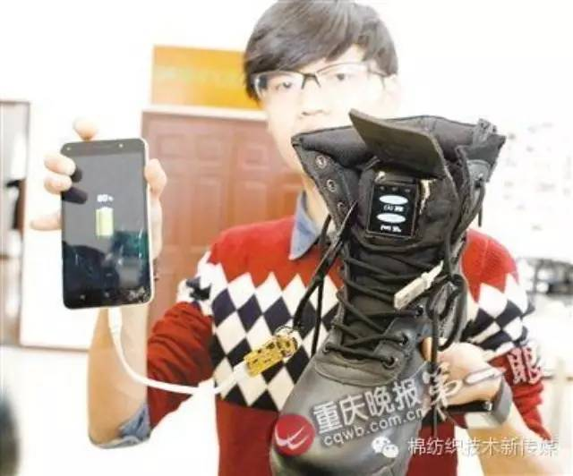
电偶极子模型

Slide 29
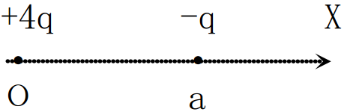
练 习
在相距为 a 的两点电荷 −q 与 +4q 产生的电
场中，场强大小为零的坐标 x= .

Slide 30

练 习
在相距为 a 的两点电荷 −q 与 +4q 产生的电
场中，场强大小为零的坐标 x= .
2a 或 2a/3

Slide 31
例2: 真空中有一均匀带电直线长为L，总电量为q，试计算距直线距离为a的P点的场强.已知P点和直线两端的连线与直线之间的夹角分别为θ ₁和θ ₂，如图所示.
解题步骤:
y
1. 选电荷元 dq=λdx
2.确定 的方向
P
3.确定 的大小
a
r
0
x
x
4. 建立坐标，将 投影到坐标轴上
dx
5. 选择积分变量
r、θ 、x三变量选一个积分变量

Slide 32
在P点产生大小
y
P
a
r
0
x
dx
x
选θ 作为积分变量，因此
a
r
o
x

Slide 34
讨论：
当直线长度L→∞，或a→0,
则 θ₁→0， θ₂→π
r
当λ异号时，E方向相反
思考：求均匀带电直线延长线上某点的场强 (练习册)？

Slide 35
例3: 真空中有一均匀带电圆环，环的半径为R，带电量为q，试计算圆环轴线上任一点P的场强.
dl
y
解：取线元dl，它与P点的距离为r，则
r
P
R
θ
0
x
z
dl
r
R
θ
x
对称性分析：只有沿x方向的场强分量有贡献！
0

Slide 36
当dq位置发生变化时，它所激发的电场矢量构成了一个圆锥面。
dl
r
对称性分析可得：
R
θ
x
0
考虑方向，即

Slide 37
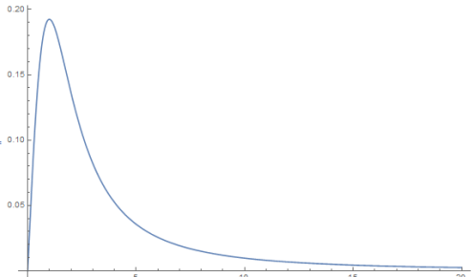
讨论
(1) 的方向与q的正负有关
(2) 当x=0,即在圆环中心处，
当 x→∞
当
(3) 当 x>>R 时， x²+R²≈x²
这时带电圆环可以看作一个点电荷

Slide 38
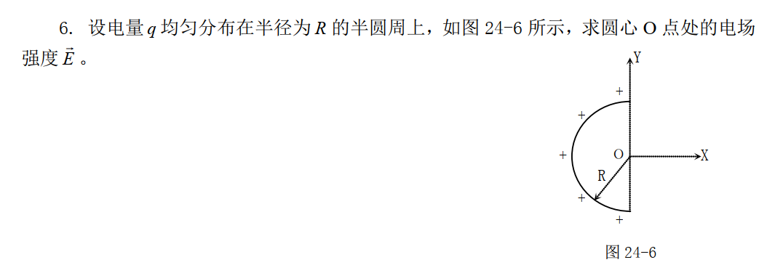
练习：

Slide 39
例4: 求均匀带电圆盘轴线上任一点的电场。
已知：q、 R、 x 求：E_{p}
R
E_{p}
O
x
P

Slide 40
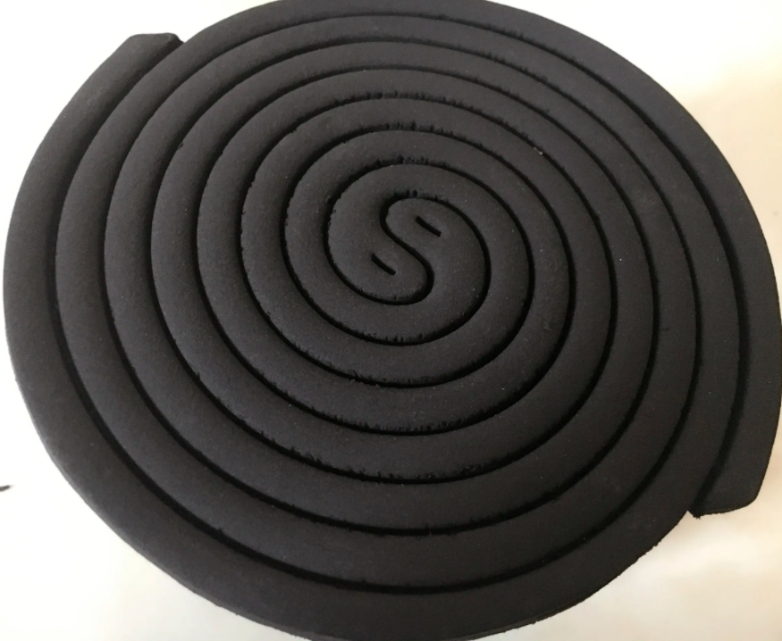
R
r
o
r+dr
x
P
r
dr
dr
2πr
ds= 2πrdr

Slide 41
解：细圆环所带电量为
R
r
由上题结论知：
x
P
dr

Slide 42
讨论
(1) 当x<<R
无限大均匀带电平面的场强
(2) 当x>>R

Slide 43
例5: 两块无限大均匀带电平面，已知电荷面密度为±σ，计算场强分布。
解：由场强叠加原理
两板之间：
两板之外： E=0

Slide 44
思考：1、求均匀带电球面的电场，已知R、 q>0。
R
θ
0
p
2、求均匀带电球体的电场，已知R、 q>0。

Slide 45
小 结
场强计算
点电荷(系)
电偶极子
均匀带电直线
（无限长）
均匀带电面
（无限大）
思想
微元思想

